Slide 1
Zaharia 9

Slide 2
Structura cărții Zaharia
Cap.
7-8
Cap.
9-14
Cap.
1-6
Cap. 1-6: ce se întâmplă în ceruri când poporul se întoarce spre Dumnezeu...
Cap. 7-8: ce înseamnă întoarcerea poporului spre Dumnezeu: inimă curată și relații sfinte...
Cap. 9-14: ce se întâmplă în viitor când poporul se întoarce spre Dumnezeu...

Slide 3
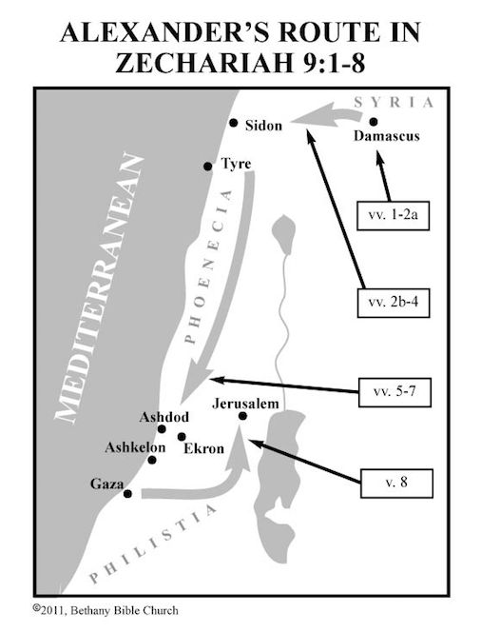
Zaharia 9
v. 1-7: judecata lui Dumnezeu pentru neamurile din jurul Ierusalimului
v. 8-17: izbăvirea lui Israel și domnia Împăratului

Slide 4
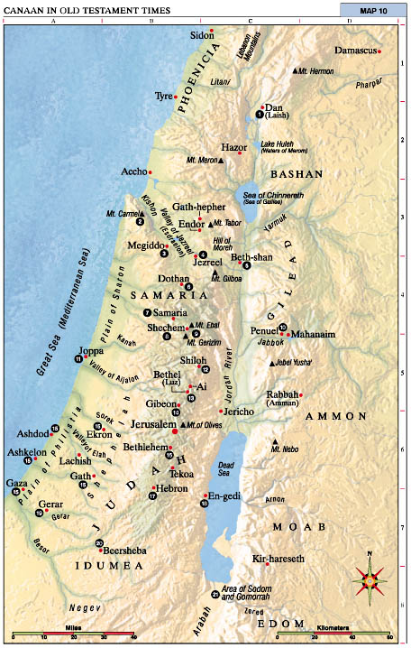
Zaharia 9 v. 1-7
„Domnul are ochiul îndreptat asupra oamenilor şi peste toate seminţiile lui Israel”
O judecată spre mântuire...

Slide 5
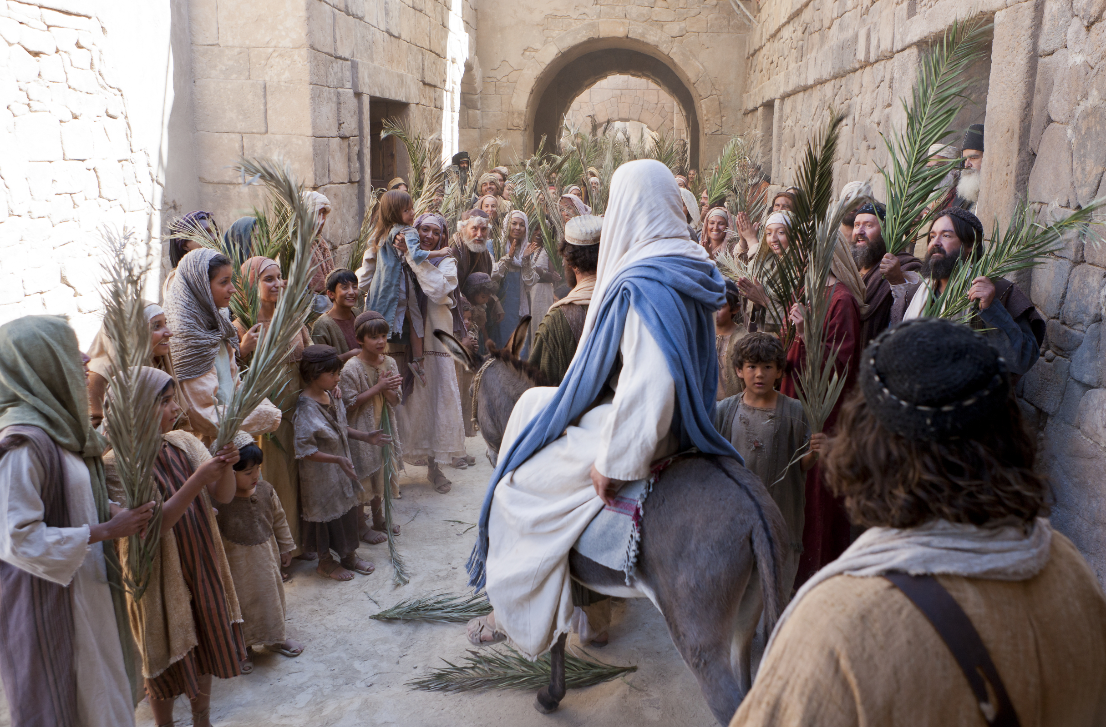
Zaharia 9 v. 8-17
„acum Mă uit cu ochii Mei”
Izbăvirea este posibilă doar prin Împăratul neprihănit şi biruitor, smerit şi călare pe un măgar, pe un mânz, pe mânzul unei măgăriţe...

Slide 6
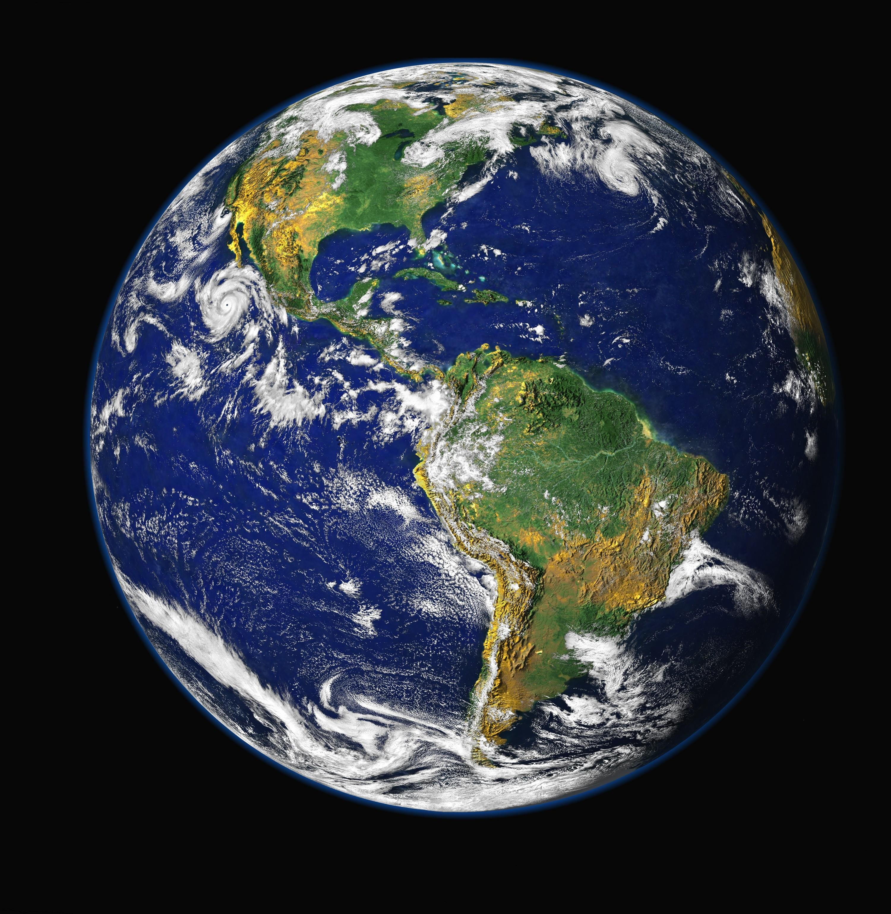
ÎMPĂRATUL A VENIT...

